Slide 1




QUẢN LÝ HỌC SINH
Trường Đại học Công nghệ Thông tin – ĐHQG Thành phố Hồ Chí Minh
University of Information Technology
Nhập môn công nghệ phần mềm – SE104.P23
Giảng viên: Nguyễn Thị Xuân Hương
THÀNH VIÊN:
Mai Anh Khoa 23520744
Hà Tuấn Anh 23520044
Võ Tạ Hữu Huy 23520655
Nguyễn Khang Hy 23520662

Slide 2
THÀNH VIÊN:
01
CONTENTS
02
03
Mai Anh Khoa 23520744
GIỚI THIỆU TỔNG QUAN
YÊU CẦU CẦN ĐẠT ĐƯỢC
KIẾN TRÚC HỆ THỐNG
06
Hà Tuấn Anh 23520044
04
05
Võ Tạ Hữu Huy 23520655
NGÔN NGỮ
&
CÔNG CỤ
KẾT QUẢ
KẾT LUẬN
Nguyễn Khang Hy 23520662
2
Trường Đại học Công nghệ Thông tin – ĐHQG Thành phố Hồ Chí Minh
University of Information Technology
Nhập môn công nghệ phần mềm – SE104.P23
Giảng viên: Nguyễn Thị Xuân Hương
QUẢN LÝ HỌC SINH

Slide 3
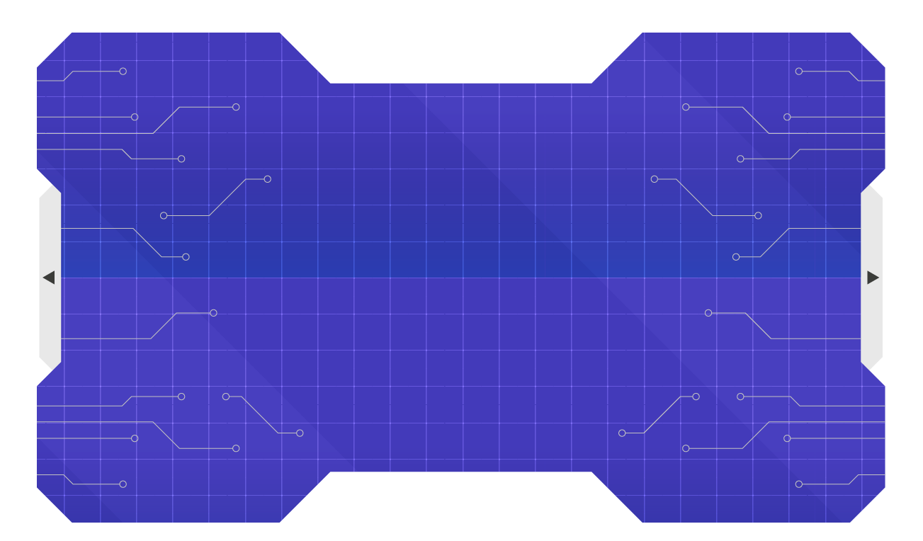
CONTENTS
01
02
03
GIỚI THIỆU TỔNG QUAN
YÊU CẦU CẦN ĐẠT ĐƯỢC
KIẾN TRÚC HỆ THỐNG
04
05
06
NGÔN NGỮ
&
CÔNG CỤ
KẾT QUẢ
KẾT LUẬN
THÀNH VIÊN:
Mai Anh Khoa 23520744
Hà Tuấn Anh 23520044
Võ Tạ Hữu Huy 23520655
Nguyễn Khang Hy 23520662

Slide 4


01
Phương Pháp Quản lý Truyền Thống:
Khó khăn trong việc cập nhật và tìm kiếm thông tin
Thiếu tính kết nối và tương tác
Khó khăn trong việc thống kê và báo cáo
Tính bảo mật thông tin
GIỚI THIỆU TỔNG QUAN
CONTENTS
02
03
YÊU CẦU CẦN ĐẠT ĐƯỢC
KIẾN TRÚC HỆ THỐNG
06
04
05
NGÔN NGỮ
&
CÔNG CỤ
KẾT QUẢ
KẾT LUẬN

Slide 5
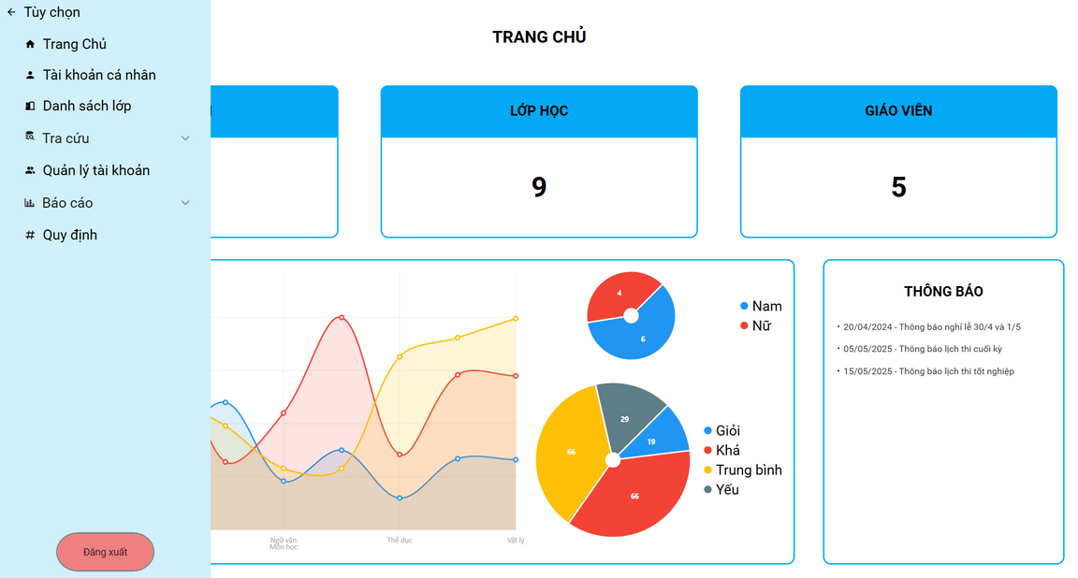

01
GIỚI THIỆU TỔNG QUAN
Phương Pháp Quản lý Truyền Thống:
Khó khăn trong việc cập nhật và tìm kiếm thông tin
Thiếu tính kết nối và tương tác
Khó khăn trong việc thống kê và báo cáo
Tính bảo mật thông tin
Phương pháp quản lý số hóa bằng Phần mềm quản lý học sinh trực tuyến:

Slide 6
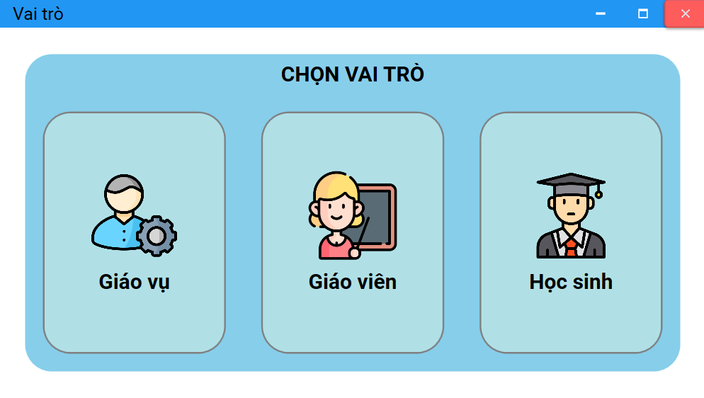
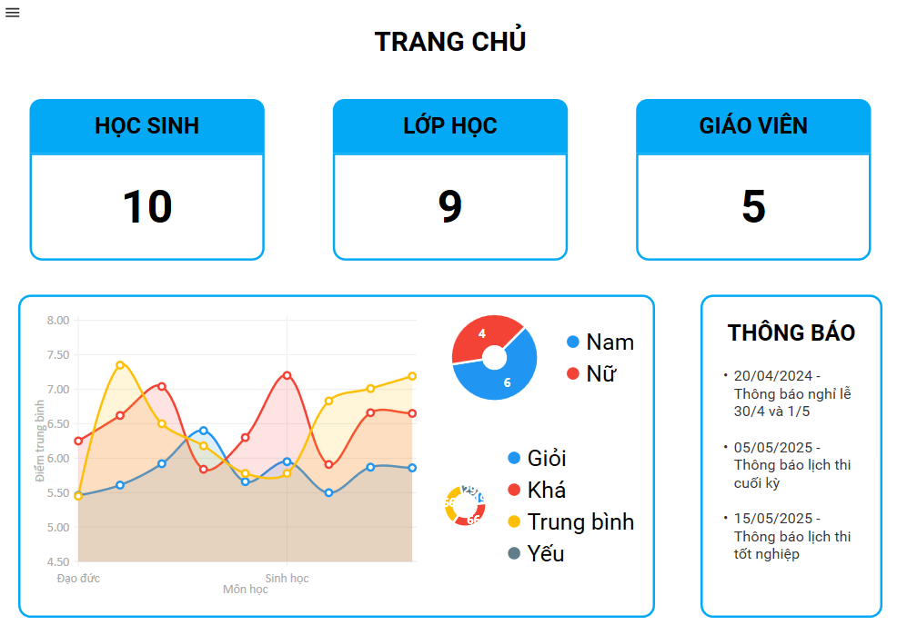
GIỚI THIỆU TỔNG QUAN
Phương pháp quản lý số hóa bằng Phần mềm quản lý học sinh trực tuyến:
Phương Pháp Quản lý Truyền Thống:
Khó khăn trong việc cập nhật và tìm kiếm thông tin
Thiếu tính kết nối và tương tác
Khó khăn trong việc thống kê và báo cáo
Tính bảo mật thông tin
Các chức năng chính của phần mềm:
Quản lý tài khoản và phân quyền.
Quản lý hồ sơ giáo viên và học sinh.
Quản lý điểm số.
Tra cứu thông tin.
Báo cáo và thống kê.

Slide 7
GIỚI THIỆU TỔNG QUAN
Các chức năng chính của phần mềm:
Quản lý tài khoản và phân quyền.
Quản lý hồ sơ giáo viên và học sinh.
Quản lý điểm số.
Tra cứu thông tin.
Báo cáo và thống kê.
02
Phương pháp quản lý số hóa bằng Phần mềm quản lý học sinh trực tuyến:
YÊU CẦU CẦN ĐẠT ĐƯỢC

Slide 8
02
Các chức năng chính của phần mềm:
Quản lý tài khoản và phân quyền.
Quản lý hồ sơ giáo viên và học sinh.
Quản lý điểm số.
Tra cứu thông tin.
Báo cáo và thống kê.
YÊU CẦU CẦN ĐẠT ĐƯỢC
Các yêu cầu chính của phần mềm:
Chức năng | Mô tả
Đăng nhập / Đăng ký | Hỗ trợ 3 vai trò: Giáo vụ, Giáo viên, Học sinh.
Quản lý thông tin | Thêm, xóa, sửa thông tin học sinh, giáo viên.
Quản lý lớp học | Lập danh sách lớp, quản lý thành viên.
Tra cứu thông tin | Tra cứu học sinh, giáo viên, điểm số.
Quản lý điểm | Cho phép nhập và chỉnh sửa điểm.
Báo cáo & Thống kê | Lập và xuất báo cáo tổng kết môn, học kỳ.

Slide 9
YÊU CẦU CẦN ĐẠT ĐƯỢC
Các yêu cầu chính của phần mềm:
Chức năng | Mô tả
Đăng nhập / Đăng ký | Hỗ trợ 3 vai trò: Giáo vụ, Giáo viên, Học sinh.
Quản lý thông tin | Thêm, xóa, sửa thông tin học sinh, giáo viên.
Quản lý lớp học | Lập danh sách lớp, quản lý thành viên.
Tra cứu thông tin | Tra cứu học sinh, giáo viên, điểm số.
Quản lý điểm | Cho phép nhập và chỉnh sửa điểm.
Báo cáo & Thống kê | Lập và xuất báo cáo tổng kết môn, học kỳ.
02
Bên cạnh đó phần mềm phải đảm bảo:
Tối ưu hóa.
Bảo mật.
Dễ bảo trì.
Giao diện thống nhất.

Slide 10
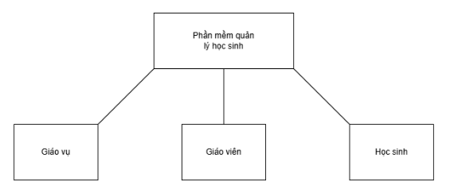
YÊU CẦU CẦN ĐẠT ĐƯỢC
Bên cạnh đó phần mềm phải đảm bảo:
Tối ưu hóa.
Bảo mật.
Dễ bảo trì.
Giao diện thống nhất.
Các tác nhân của hệ thống:
Giáo vụ : Quản lý thông tin chung của học sinh, giáo viên và lớp học.
Giáo viên : Quản lý thông tin, điểm của lớp học cũng như học sinh, điểm thuộc lớp đó.
Học sinh : Quản lý thông tin cá nhân, tra cứu thông tin bản thân và các học sinh khác.
Các yêu cầu chính của phần mềm:
Chức năng | Mô tả
Đăng nhập / Đăng ký | Hỗ trợ 3 vai trò: Giáo vụ, Giáo viên, Học sinh.
Quản lý thông tin | Thêm, xóa, sửa thông tin học sinh, giáo viên.
Quản lý lớp học | Lập danh sách lớp, quản lý thành viên.
Tra cứu thông tin | Tra cứu học sinh, giáo viên, điểm số.
Quản lý điểm | Cho phép nhập và chỉnh sửa điểm.
Báo cáo & Thống kê | Lập và xuất báo cáo tổng kết môn, học kỳ.

Slide 11
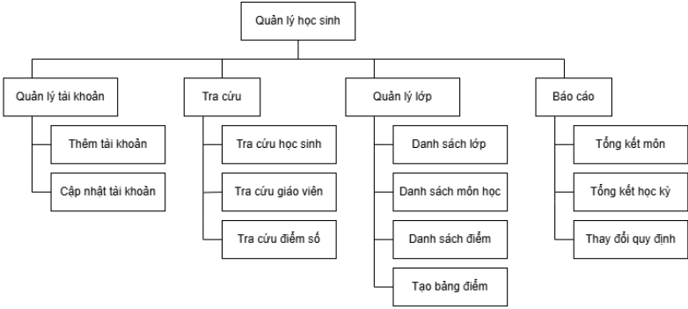
YÊU CẦU CẦN ĐẠT ĐƯỢC
Các tác nhân của hệ thống:
Giáo vụ : Quản lý thông tin chung của học sinh, giáo viên và lớp học.
Giáo viên : Quản lý thông tin, điểm của lớp học cũng như học sinh, điểm thuộc lớp đó.
Học sinh : Quản lý thông tin cá nhân, tra cứu thông tin bản thân và các học sinh khác.
Biểu đồ phân cấp chức năng nghiệp vụ của hệ thống
Bên cạnh đó phần mềm phải đảm bảo:
Tối ưu hóa.
Bảo mật.
Dễ bảo trì.
Giao diện thống nhất.

Slide 12
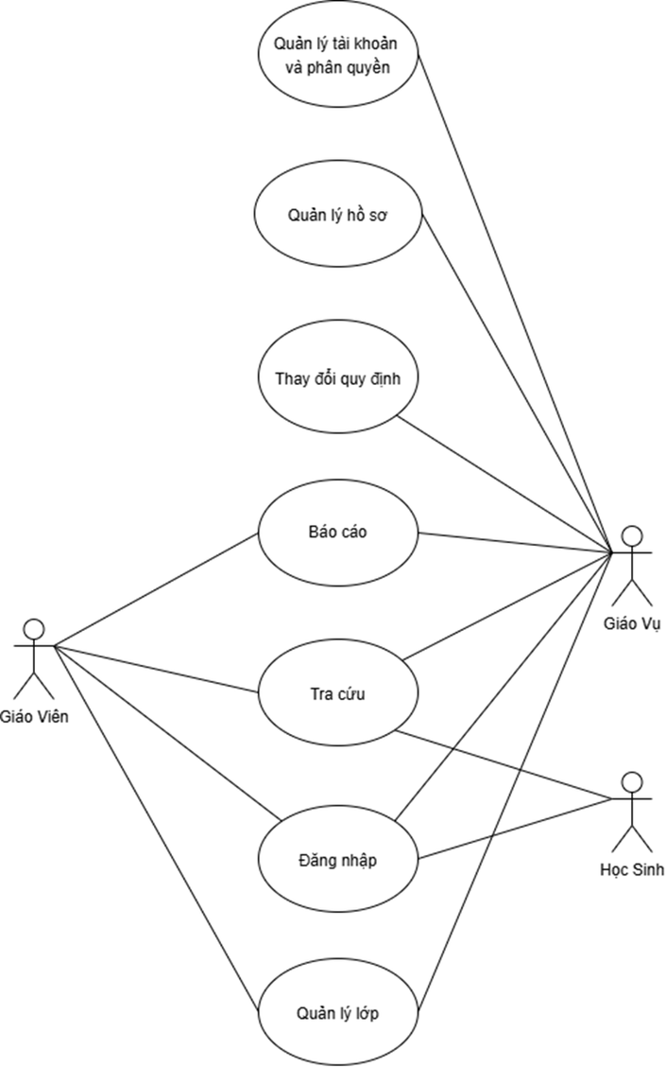
YÊU CẦU CẦN ĐẠT ĐƯỢC
Biểu đồ phân cấp chức năng nghiệp vụ của hệ thống
Các tác nhân của hệ thống:
Giáo vụ : Quản lý thông tin chung của học sinh, giáo viên và lớp học.
Giáo viên : Quản lý thông tin, điểm của lớp học cũng như học sinh, điểm thuộc lớp đó.
Học sinh : Quản lý thông tin cá nhân, tra cứu thông tin bản thân và các học sinh khác.
Phân rã chức năng của hệ thống đề xuất với các chức năng chính :

Slide 13
YÊU CẦU CẦN ĐẠT ĐƯỢC
Giáo vụ (Admin): Đăng nhập, Quản lý tài khoản & phân quyền, Quản lý lớp, Thay đổi quy định, Tra cứu toàn trường, Báo cáo tổng hợp.
Giáo viên: Đăng nhập, Tra cứu, Quản lý lớp, Báo cáo.
Học sinh: Đăng nhập, Tra cứu điểm.
Phân rã chức năng của hệ thống đề xuất với các chức năng chính :
Biểu đồ phân cấp chức năng nghiệp vụ của hệ thống

Slide 14
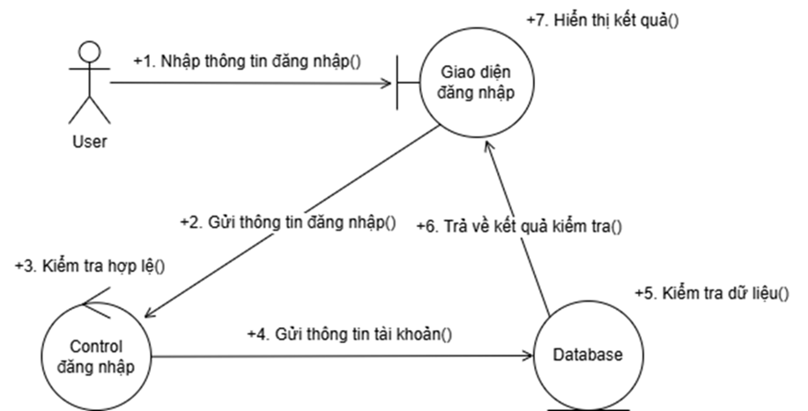
Phân rã chức năng của hệ thống đề xuất với các chức năng chính :
YÊU CẦU CẦN ĐẠT ĐƯỢC
Giáo vụ (Admin): Đăng nhập, Quản lý tài khoản & phân quyền, Quản lý lớp, Thay đổi quy định, Tra cứu toàn trường, Báo cáo tổng hợp.
Giáo viên: Đăng nhập, Tra cứu, Quản lý lớp, Báo cáo.
Học sinh: Đăng nhập, Tra cứu điểm.

Slide 15
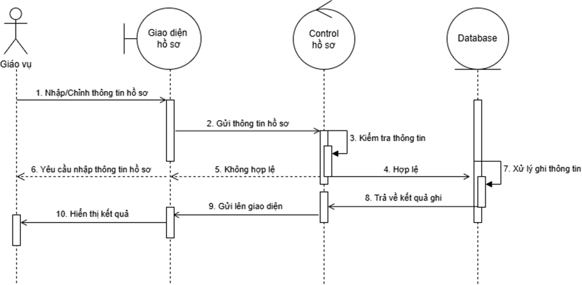
YÊU CẦU CẦN ĐẠT ĐƯỢC
Biểu đồ cộng tác:
Giáo vụ (Admin): Đăng nhập, Quản lý tài khoản & phân quyền, Quản lý lớp, Thay đổi quy định, Tra cứu toàn trường, Báo cáo tổng hợp.
Giáo viên: Đăng nhập, Tra cứu, Quản lý lớp, Báo cáo.
Học sinh: Đăng nhập, Tra cứu điểm.

Slide 16
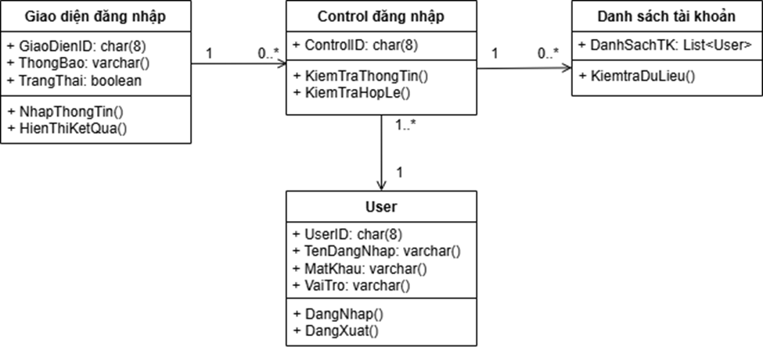
YÊU CẦU CẦN ĐẠT ĐƯỢC
Biểu đồ tuần tự:

Slide 17
YÊU CẦU CẦN ĐẠT ĐƯỢC
Biểu đồ lớp:
03
KIẾN TRÚC HỆ THỐNG

Slide 18
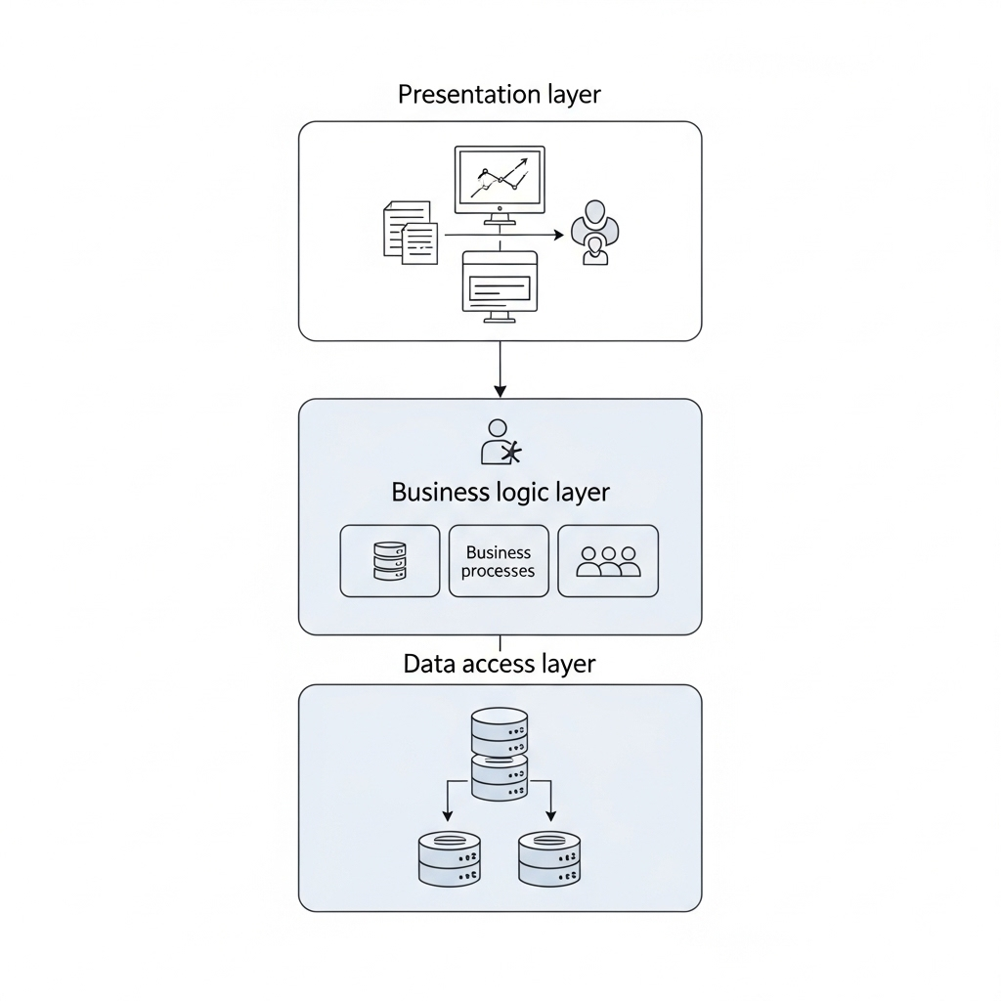
03
KIẾN TRÚC HỆ THỐNG
Hệ thống được thiết kế theo kiến trúc 3 lớp:
Giao diện người dùng (Presentation Layer).
Xử lý nghiệp vụ (Business Logic Layer).
Truy cập dữ liệu (Data Access Layer).

Slide 19
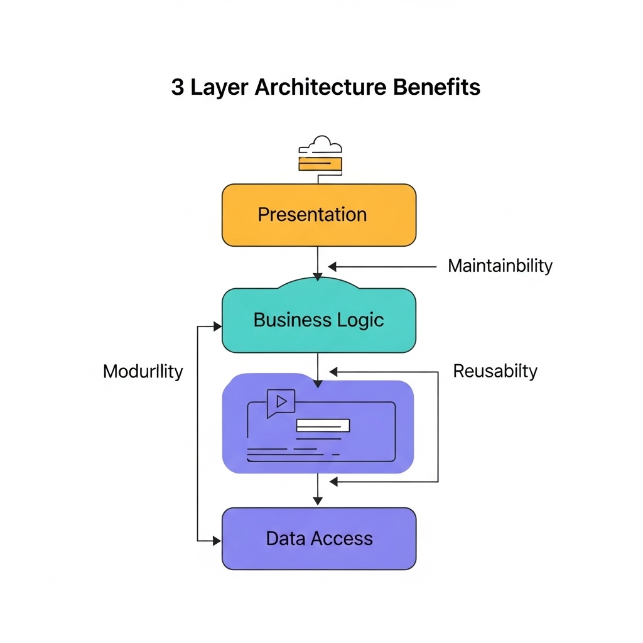
KIẾN TRÚC HỆ THỐNG
Hệ thống được thiết kế theo kiến trúc 3 lớp:
Giao diện người dùng (Presentation Layer).
Xử lý nghiệp vụ (Business Logic Layer).
Truy cập dữ liệu (Data Access Layer).
Việc áp dụng kiến trúc 3 lớp mang lại nhiều lợi ích cho việc phát triển và bảo trì hệ thống.
Tách biệt các tầng.
Dễ dàng mở rộng.
Dễ dàng bảo trì.
Khả năng tái sử dụng.
03

Slide 20
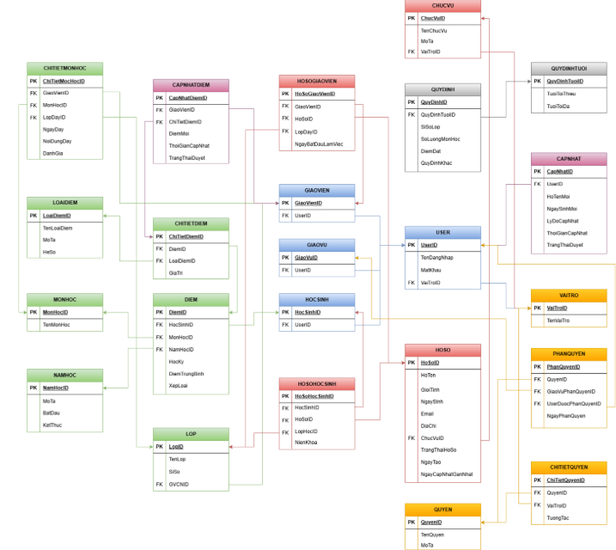
KIẾN TRÚC HỆ THỐNG
Việc áp dụng kiến trúc 3 lớp mang lại nhiều lợi ích cho việc phát triển và bảo trì hệ thống.
Tách biệt các tầng.
Dễ dàng mở rộng.
Dễ dàng bảo trì.
Khả năng tái sử dụng.
Hệ thống được thiết kế theo kiến trúc 3 lớp:
Giao diện người dùng (Presentation Layer).
Xử lý nghiệp vụ (Business Logic Layer).
Truy cập dữ liệu (Data Access Layer).

Slide 21
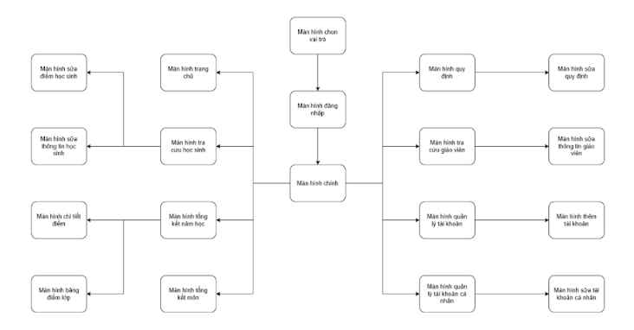
KIẾN TRÚC HỆ THỐNG
Thiết kế Cơ sở dữ liệu
Việc áp dụng kiến trúc 3 lớp mang lại nhiều lợi ích cho việc phát triển và bảo trì hệ thống.
Tách biệt các tầng.
Dễ dàng mở rộng.
Dễ dàng bảo trì.
Khả năng tái sử dụng.

Slide 22
KIẾN TRÚC HỆ THỐNG
Sơ đồ liên kết các màn hình
04
NGÔN NGỮ VÀ CÔNG CỤ

Slide 23

04
NGÔN NGỮ VÀ CÔNG CỤ
FRONT-END

Slide 24
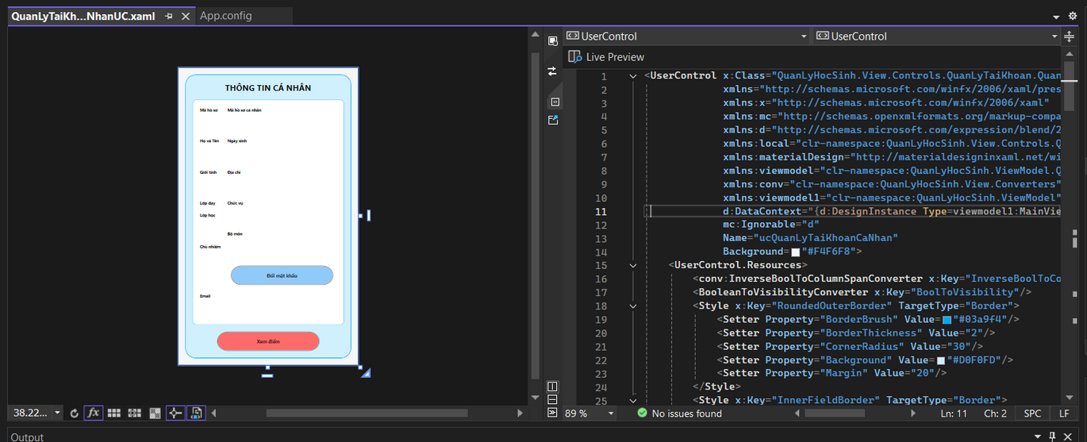
Controls
Layout
FRONT-END
Styles
Templates
Animations
NGÔN NGỮ VÀ CÔNG CỤ
Binding dữ liệu
04

Slide 25

Model
BACK-END
ViewModel
FRONT-END
Ngôn ngữ chính:
Layout
Controls
Styles
Templates
Animations
Binding dữ liệu
Business Logic
Data Access Layer

Slide 26
FRONT-END
Controls
Layout
BACK-END
Ngôn ngữ chính:
Styles
ViewModel
Data Access Layer
Business Logic
Model
Templates
Animations
Binding dữ liệu

Slide 27
BACK-END
Ngôn ngữ chính:
ViewModel
Model
Data Access Layer
Business Logic
Ngôn ngữ cơ sở dữ liệu:

Slide 28

BACK-END
ViewModel
Ngôn ngữ cơ sở dữ liệu:
Ngôn ngữ chính:
Model
Thiết kế
Thao tác
Truy vấn
Data Access Layer
Business Logic

Slide 29
BACK-END
Ngôn ngữ cơ sở dữ liệu:
Thiết kế
Truy vấn
Thao tác

Slide 30
CÔNG CỤ SỬ DỤNG
BACK-END
Ngôn ngữ cơ sở dữ liệu:
Thiết kế
Truy vấn
DATABASE
Quanlyhocsinh
Thao tác

Slide 31


TRAO ĐỔI THÔNG TIN
Thiết kế
CÔNG CỤ SỬ DỤNG
Truy vấn
DATABASE
Quanlyhocsinh
Thao tác
BACK-END
Ngôn ngữ cơ sở dữ liệu:

Slide 32


CÔNG CỤ SỬ DỤNG
TRAO ĐỔI THÔNG TIN
LƯU TRỮ TÀI LIỆU

Slide 33


TRAO ĐỔI THÔNG TIN
LƯU TRỮ TÀI LIỆU
LƯU TIẾN ĐỘ

Slide 34


LƯU TRỮ TÀI LIỆU
LƯU TIẾN ĐỘ
MÔI TRƯỜNG PHÁT TRIỂN

Slide 35

LƯU TIẾN ĐỘ
MÔI TRƯỜNG PHÁT TRIỂN
QUẢN LÝ MÃ NGUỒN

Slide 36
MÔI TRƯỜNG PHÁT TRIỂN
QUẢN LÝ MÃ NGUỒN
05
KẾT QUẢ

Slide 37
05
QUẢN LÝ MÃ NGUỒN
KẾT QUẢ
KẾT QUẢ
STT | Chức năng | Mức độ hoàn thành | Vai trò sử dụng
1 | Đăng nhập / Đăng xuất | 100% | Học sinh, Giáo viên, Giáo vụ
2 | Thêm, xóa, sửa tài khoản | 100% | Giáo vụ
3 | Thay đổi quy định | 100% | Giáo vụ
4 | Tiếp nhận học sinh | 100% | Giáo vụ
5 | Tiếp nhận giáo viên | 100% | Giáo vụ
6 | Quản lý lớp | 100% | Giáo vụ, Giáo viên
7 | Phân công môn dạy | 100% | Giáo vụ
8 | Quản lý điểm số | 100% | Giáo vụ, Giáo viên
9 | Nhận bảng điểm môn | 100% | Giáo vụ, Giáo viên
10 | Tra cứu học sinh | 100% | Học sinh, Giáo viên, Giáo vụ
11 | Tra cứu giáo viên | 100% | Giáo vụ
12 | Báo cáo thống kê | 100% | Báo cáo theo môn, học kỳ

Slide 38
05
KẾT QUẢ
KẾT QUẢ
STT | Chức năng | Mức độ hoàn thành | Vai trò sử dụng
1 | Đăng nhập / Đăng xuất | 100% | Học sinh, Giáo viên, Giáo vụ
2 | Thêm, xóa, sửa tài khoản | 100% | Giáo vụ
3 | Thay đổi quy định | 100% | Giáo vụ
4 | Tiếp nhận học sinh | 100% | Giáo vụ
5 | Tiếp nhận giáo viên | 100% | Giáo vụ
6 | Quản lý lớp | 100% | Giáo vụ, Giáo viên
7 | Phân công môn dạy | 100% | Giáo vụ
8 | Quản lý điểm số | 100% | Giáo vụ, Giáo viên
9 | Nhận bảng điểm môn | 100% | Giáo vụ, Giáo viên
10 | Tra cứu học sinh | 100% | Học sinh, Giáo viên, Giáo vụ
11 | Tra cứu giáo viên | 100% | Giáo vụ
12 | Báo cáo thống kê | 100% | Báo cáo theo môn, học kỳ
06
KẾT LUẬN

Slide 39
06
KẾT LUẬN
KẾT QUẢ
KIẾN THỨC VÀ HỌC TẬP
STT | Chức năng | Mức độ hoàn thành | Vai trò sử dụng
1 | Đăng nhập / Đăng xuất | 100% | Học sinh, Giáo viên, Giáo vụ
2 | Thêm, xóa, sửa tài khoản | 100% | Giáo vụ
3 | Thay đổi quy định | 100% | Giáo vụ
4 | Tiếp nhận học sinh | 100% | Giáo vụ
5 | Tiếp nhận giáo viên | 100% | Giáo vụ
6 | Quản lý lớp | 100% | Giáo vụ, Giáo viên
7 | Phân công môn dạy | 100% | Giáo vụ
8 | Quản lý điểm số | 100% | Giáo vụ, Giáo viên
9 | Nhận bảng điểm môn | 100% | Giáo vụ, Giáo viên
10 | Tra cứu học sinh | 100% | Học sinh, Giáo viên, Giáo vụ
11 | Tra cứu giáo viên | 100% | Giáo vụ
12 | Báo cáo thống kê | 100% | Báo cáo theo môn, học kỳ
Trong quá trình thực hiện đề tài "Xây dựng phần mềm quản lý học sinh", nhóm đã:
Nắm vững kiến thức cơ bản
Thiết kế cơ sở dữ liệu
Xây dựng ứng dụng
Củng cố kiến thức lập trình
Vận dụng thực tế

Slide 40
06
KẾT LUẬN
KIẾN THỨC VÀ HỌC TẬP
Hoàn thiện các chức năng cơ bản của một phần mềm quản lý.
Thống kê.
Giao diện.
Phân quyền, bảo mật.
Trong quá trình thực hiện đề tài "Xây dựng phần mềm quản lý học sinh", nhóm đã:
Nắm vững kiến thức cơ bản
Thiết kế cơ sở dữ liệu
Xây dựng ứng dụng
Củng cố kiến thức lập trình
Vận dụng thực tế

Slide 41
HẠN CHẾ
KIẾN THỨC VÀ HỌC TẬP
Hoàn thiện các chức năng cơ bản của một phần mềm quản lý.
Thống kê.
Giao diện.
Phân quyền, bảo mật.
KIẾN THỨC VÀ HỌC TẬP
Thời gian hạn chế.
Kiến thức lập trình chưa chuyên sâu.
Trong quá trình thực hiện đề tài "Xây dựng phần mềm quản lý học sinh", nhóm đã:
Nắm vững kiến thức cơ bản
Thiết kế cơ sở dữ liệu
Xây dựng ứng dụng
Củng cố kiến thức lập trình
Vận dụng thực tế

Slide 42
ĐỊNH HƯỚNG PHÁT TRIỂN
KIẾN THỨC VÀ HỌC TẬP
HẠN CHẾ
Trong tương lai, đề tài có thể được phát triển theo các hướng sau:
Nâng cấp giao diện.
Bổ sung biểu mẫu và quy trình nghiệp.
Cải thiện hiệu suất.
Triển khai đa nền tảng.
Nâng cấp bảo mật.
Tích hợp công nghệ AI/ML.
Hoàn thiện các chức năng cơ bản của một phần mềm quản lý.
Thống kê.
Giao diện.
Phân quyền, bảo mật.
Thời gian hạn chế.
Kiến thức lập trình chưa chuyên sâu.
Trong tương lai, đề tài có thể được phát triển theo các hướng sau:
Nâng cấp giao diện.
Bổ sung biểu mẫu và quy trình nghiệp.
Cải thiện hiệu suất.
Triển khai đa nền tảng.
Nâng cấp bảo mật.
Tích hợp công nghệ AI/ML.

Slide 43


THANK YOU FOR YOUR LISTENING
HẠN CHẾ
ĐỊNH HƯỚNG PHÁT TRIỂN
Trong tương lai, đề tài có thể được phát triển theo các hướng sau:
Nâng cấp giao diện.
Bổ sung biểu mẫu và quy trình nghiệp.
Cải thiện hiệu suất.
Triển khai đa nền tảng.
Nâng cấp bảo mật.
Tích hợp công nghệ AI/ML.
Thời gian hạn chế.
Kiến thức lập trình chưa chuyên sâu.

Slide 44
THANK YOU FOR YOUR LISTENING
ĐỊNH HƯỚNG PHÁT TRIỂN
Trong tương lai, đề tài có thể được phát triển theo các hướng sau:
Nâng cấp giao diện.
Bổ sung biểu mẫu và quy trình nghiệp.
Cải thiện hiệu suất.
Triển khai đa nền tảng.
Nâng cấp bảo mật.
Tích hợp công nghệ AI/ML.

